Slide 1
区块链 信任革命
指导导师：丁祥武

Slide 2
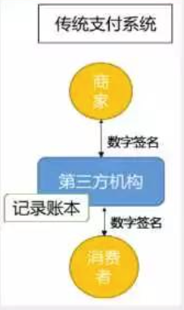
区块链产生的背景
互联网上的贸易，几乎都需要依赖可资信赖的第三方信用机构来处理电子支付信息。这类系统仍然内生性地受制于“基于信用的模式”。

Slide 3
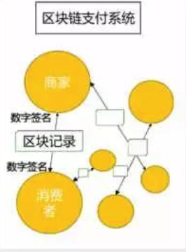
区块链产生的背景
区块链技术是构建比特币区块链网络与交易信息加密传输的基础技术。它基于密码学原理而不基于信用，使得任何达成一致的双方直接支付，从而不需要第三方中介的参与。

Slide 4
区块链起源
区块链技术：起源于2008年中本聪《比特币：一种点对点电子现金系统》，区块链诞生自中本聪的比特币。
拜占庭将军问题：
拜占庭帝国派10支军队进攻一个敌人，这个敌人可抵御5支军队同时袭击，这10支军队不能集合单点突破，需分开同时攻击，问题是多个将军互相并不信任（存在叛徒）时，这种状态下要保证进攻一只，需要某种分布式协议来进行远程协调。如果每个将军会收到9条信息，可能每一封都附着不同的进攻时间。此外，部分叛徒会故意答应超过一个的攻击时间，所以他们将重新广播超过一条的信息链。这个系统变成不可靠信息和攻击时间矛盾的混合体。

Slide 5
区块链起源
解决思路：
数学家们设计了一套算法,让将军们在接到上一位将军的信息之后，加上自己的签名再转给除了自己之外的其他将军，这样的信息模块就形成了区块链。

Slide 6
区块链引言
拜占庭将军问题延伸到互联网生活，即：在互联网大背景下，当需要与不熟悉的对手进行价值交换活动时，人们如何才能防止不会被其中的恶意破坏欺骗、迷惑从而错误决策。
再把该问题抽象化，理解为：在缺少可信任中央节点和可信任通道情况下，分布在网络中的各节点应如何达成共识。
这一对于拜占庭将军问题的解决方案，可以推广到任何核心问题是分布式网络上缺乏信任的领域
区块链的目的：用于验证其信息的有效性（防伪），也就是信任问题

Slide 7
区块链定义
区块链中的“区块”指的是信息块，这个信息块内含有一个特殊的信息---时间戳。含有时间戳的信息块彼此互连，形成的信息块链条被称为“区块链”。（通俗理解）
定义：区块链是一个分布式账本，一种去中心化的记账系统，通过去中心化、去信任的方式集体维护一个可靠数据库的技术方案。
从数据的角度来看：区块链是一种几乎不可能被更改的分布式数据库。这里的“分布式”不仅体现为数据的分布式存储，也体现为数据的分布式记录（即由系统参与者共同维护）。

Slide 8
区块链定义
从技术的角度来看：区块链并不是一种单一的技术，而是多种技术整合的结果。这些技术以新的结构组合在一起，形成一种新的数据记录、存储和表达的方式。
Notes:
具体的技术有哪些？

Slide 9
区块链特征
开放、共识
任何人都可以参与到区块链网络，每一台设备都能作为一个节点，每个节点都允许获得一份完整的数据库拷贝。节点间基于一套共识机制，通过竞争计算共同维护整个区块链。任何一个节点失效，其余节点仍然能够正常工作。
去中心、去信任
区块链由众多节点共同组成一个端到端的网络，不存在中心化的设备和管理机构。节点之间数据交换通过数字签名技术进行验证，无需互相信任，只要按照系统既定规则进行，节点之间不能也无法欺骗其他节点

Slide 10
区块链特征
交易透明、双方匿名
区块链的运行规则是公开透明的，数据信息也是公开的，因此每一笔交易都对所有节点可见。由于节点与节点之间是去信任的，因此节点之间无需公开身份，每个参与的节点都是匿名的。
不可篡改、可追溯
单个甚至多个节点对数据库的修改无法影响其他节点的数据库，除非能控制整个网络超过51%的节点同时修改，这几乎不可能发生。区块链中的每一笔交易都通过密码学方法与相邻两个区块串联，因此可以追溯到任何一笔交易的前世今生。

Slide 11
区块链分类
公有链
无官方组织及管理机构，无中心服务器，参与节点按照系统规则自由接入网络、不受控制，节点间基于共识机制开展工作。
私有链
建立在某个企业内部，系统的运作规则根据企业要求进行设定，修改甚至是读取权限仅限于少数节点，同时仍然保留着区块链的真实性和部分去中心化的特性。
联盟链
由若干机构联合发起，介于公有链和私有链之间，兼具部分去中心化特性。
Notes:
私有链的定义有待考证

Slide 12
区块链技术原理
比特币作为区块链技术的第一个应用，成功地向人们展示了这一技术的伟大。随着区块链技术的发展，区块链本身的形式也开始向多样化演进。不过虽然不同种类的区块链技术细节各有不同，但核心的理念却是相通的。在这里，将重点以比特币区块链为例来讲述区块链的技术原理。
比特币区块链大量采用了现有的技术。公钥密码学、P2P网络、时间戳服务器、工作量证明，这些技术无一不是人类智慧的结晶。比特币正是站在这些巨人的肩膀上，才得以发展壮大。要了解区块链的技术细节，就必须深入理解这些技术在比特币区块链中是如何工作的。

Slide 13
区块链技术原理之密码学
公钥密码学：
公钥密码学可以在不直接传递密钥的情况下，完成密文的解密。这个算法机制启发人们认识到，加密和解密可以使用不同的规则，只要这两种规则之间存在某种对应关系即可，避免了直接传递密钥。
基于这种公钥机制的思想，开始出现了一系列非对称加密算法。

Slide 14
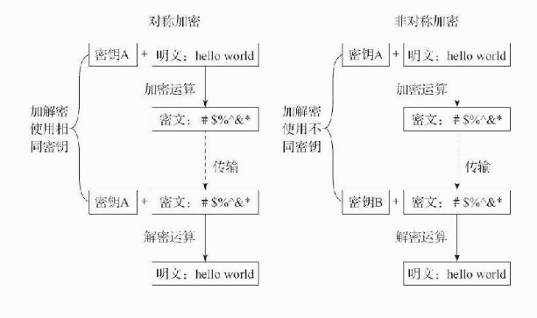
区块链技术原理之密码学
非对称加密需要两个(一对)密钥:公开密钥(Publickey)和私有密钥(Privatekey)，用公钥对数据加密后，只有对应的私钥才能解密；反之，如果私钥用于加密，则只有对应的公钥才能解密。
通信双方无须交换密钥，就可以建立保密通信。
上图说明了对称加密与非对称加密之间的区别

Slide 15
区块链技术原理之区块链中的密码学
在比特币区块链的整个体系中，大量使用了公开的加密算法，比如Me-rkle Tree哈希树算法、椭圆曲线算法、SHA-256哈希算法、对称加密算法以及一些编码算法，如Base58编码、VarInt编码、DER编码等。
下面列出其中几个核心算法：
椭圆曲线算法：
SHA-256哈希算法：
对称加密算法：
Base58编码：

Slide 16
区块链组成
在区块链数据里最基本也是最重要的几个概念是地址、交易、区块、网络。
比特币用地址来标识一笔交易的支出方和接收方。
所有的交易最终需要被记到统一的账本上，而这个账本是通过区块确认并完成的。
每一个新区块的产生，都会被打上时间戳，最终生成按照时间前后排列并且加以记录的电子交易证明。
每个独立节点之间又通过比特币网络来建立联系
这样就组成了一个去中心化、分布式的电子交易记录时间戳服务器系统。

Slide 17
区块链组成
如果说整个比特币区块链是一个账本，那么账本上承载的就是一笔笔由一些地址转移到另一些地址的资产交易。
接下来从技术原理角度来看看这个记账体系的组成。

Slide 18
区块链组成之地址
地址其实就是公钥的另一种表现形式，可以理解为公钥的摘要。
椭圆曲线签名算法里的私钥由32字节随机数组成，通过私钥可以算出公钥，公钥经过一系列哈希算法及编码算法就得到了比特币中的地址。
私钥
公钥
地址

Slide 19
区块链组成之地址
比特币地址生成步骤如下：
生成椭圆曲线的私钥与公钥。
将公钥通过SHA-256哈希算法处理，得到32字节的哈希值。
对于得到的哈希值，通过RIPEMD-160算法来得到20字节的哈希值--- Hash160
把版本号+Hash160组成的21字节数据进行双次SHA-256哈希运算，得到的哈希值的前4字节作为校验和，放置在21字节数据的末尾。
对组成的25字节数组进行Base58编码，就可得到地址。

Slide 20
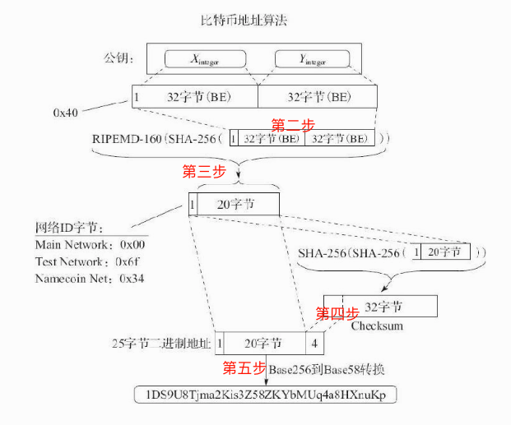
区块链组成之地址
我们要花费一个地址上的资产，以构成一笔交易，同时使用与这个地址对应的私钥签名。而如果要将资产转移到某个地址上，只需要转账给它的公开地址。
Notes:
需要重新理解

Slide 21
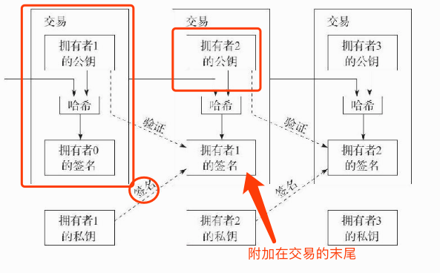
区块链组成之交易
在中本聪的白皮书中，比特币被定义为一个链式的数字签名串。
那么货币所有者是如何将它转移给下一位所有者的呢？
对前一个交易和下一位所有者的公钥签署一个数字签名
将这个签名附加在交易的末尾
收款人通过验证签名，就可以验证电子货币的所有者链条。

Slide 22
区块链组成之交易
这类交易体系的问题在于很难验证之前的某位资产拥有者是否进行了双重支付（双花问题）。
过去的解决方案是引入第三方如银行来对每一笔交易进行校验，以防止双重支付。
现在的解决方案：排除第三方中介机构，交易信息被公开，且整个系统内的所有参与者都有唯一公认的历史交易序列。收款人只需要确保在交易期间系统内的绝大多数节点都认同该交易是首次出现。

Slide 23
区块链组成之交易---交易结构
比特币的交易并不是通常意义的一手交钱一手交货，而是转账。
为了使得价值易于组合与分割，比特币的交易被设计为可以纳入多个输入和输出，即一笔交易可以转账给多人。
从生成到在网络中传播，再到工作量证明、整个网络节点验证，最终记录到比特币的区块链，这就是交易的整个生命周期。
生成
传播
工作量证明
整个网络节点验证
记录

Slide 24
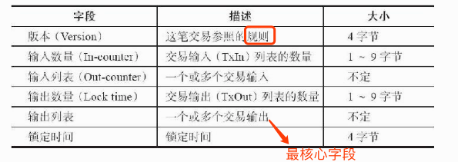

区块链组成之交易---交易结构
交易的本质：是一个包含交易发送方、接收方、资产转移等相关信息的 数据结构。（如下表所示）
从整体结构来看，交易中的两个主要单元字段就是交易的输入与输出。
输入标识着交易的发送方，输出标识着交易的接收方及对发送方的找零。
交易的手续费则是输入的总和与输出的总和之差。
由于所有的交易输入必然是前面某笔交易的输出，所以交易最核心的字段是交易的输出
一笔交易的数据结构如上图所示

Slide 25
区块链组成之交易---UTXO结构
UTXO(Unspent Transaction Outputs)：未花费的交易输出。
交易构成了一组链式结构，所有合法比特币都可以追溯到前一个或多个交易的输出，这些链条的源头都是挖矿奖励，末尾则是当前未花费的交易输出（所有的未花费的输出即为整个比特币网络的UTXO）。
比特币规定每一笔新交易的输入必须是某笔交易未花费的输出，每一笔输入同时也需要上一笔输出所对应的私钥进行签名。
并且每个比特币的节点都会存储当前整个区块链上的UTXO，整个网络的节点通过UTXO及签名算法来验证新交易的合法性。
Notes:
（比特币交易生成及验证的一个核心概念）

Slide 26
区块链组成之交易---脚本
每一笔交易的每一项输出，严格意义上讲并不是指向一个地址，而是指向一个脚本。脚本类似于一套规则，它约束着接收方怎样才能花掉这个输出上锁定的资产。
交易的合法性也依赖于脚本。目前依赖于两类脚本：锁定脚本和解锁脚本。
锁定脚本是基于可变的模式，通过一段脚本语言来实现，位于交易的输出。
解锁脚本与锁定脚本相对应，只有按锁定脚本的规则去解，才能花掉这个脚本上对应的资产，位于交易的输入。
Notes:
（比特币交易生成及验证的一个核心概念）

Slide 27
区块链组成之交易---脚本
每脚本机制对于区块链来说非常重要，它类似于区块链技术提供的一个扩展接口，任何人都可以基于这个接口去开发基于区块链技术的应用。比如智能合约的功能。
脚本机制也让区块链技术作为一项底层协议成为可能，未来很多基于区块链的颠覆性应用，都可能是通过区块链的脚本语言来完成的。
Notes:
（比特币交易生成及验证的一个核心概念）

Slide 28
区块链组成之区块
比特币网络中每个（挖矿）节点都基于已存在的最新区块生成下一个区块，同时将网络中未确认的合法交易包含进去。
在完成工作量证明之后，将新的区块广播到全网，同时获得区块的奖励。（以上两步就是将所有的交易打上时间戳标记的过程）
由于只有最长链上的区块才能够获得奖励，这导致所有的挖矿节点被利益驱使，形成唯一最长链的结果，从而达成记账系统共识的一致性，保证了整个体系的可靠与安全。

Slide 29
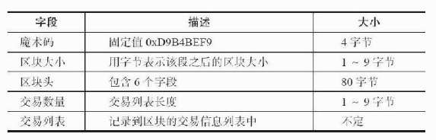
区块链组成之区块---区块结构
比特币网络里合法的交易都会被打包成一个区块，包含到比特币的公开账本（区块链）里。
区块由包含元数据的区块头和紧跟其后的交易列表组成。

Slide 30
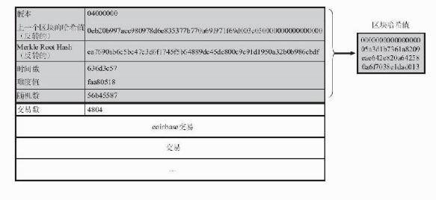
区块链组成之区块---区块结构
区块头的大小为80字节，由4字节的版本、32字节的上一个区块的哈希值、32字节的Merkle Root Hash、4字节的时间戳（当前时间）、4字节的当前难度值、4字节的随机数等组成。
区块所包含的交易列表则附加在区块头后面。

Slide 31
区块链组成之区块---Merkle Tree
区块包含的所有交易都要首先通过Merkle Tree算法生成Merkle Root Hash 并存储至区块头的数据结构里。
Merkle Tree算法是用来同步数据一致性的算法
Merkle Tree算法基于一组哈希值列表构建成一个树，树的根哈希值作为原始数据列表的摘要。

Slide 32
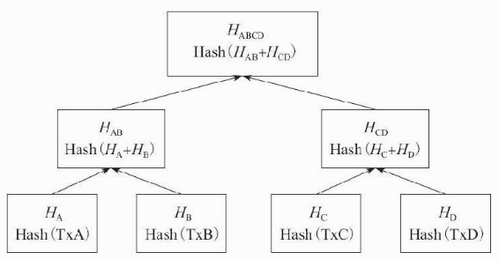
区块链组成之区块---Merkle Tree
Merkle Tree具有以下特点：
数据结构是一个树，可以是二叉树，也可以是多叉树。
Merkle Tree的叶子节点的值是数据集合的单元数据或者单元数据的哈希值。
Merkle Tree的非叶子节点的值是所有叶子节点值的哈希值。
Merkle Tree算法原理图

Slide 33
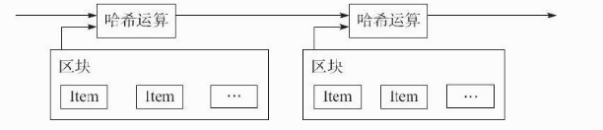
区块链组成之区块---时间戳服务器
时间戳服务器对以区块形式存在的一组数据实施随机哈希处理，加上时间戳，并将该随机哈希值进行广播。
其中上述的时间戳，必须要能够证实特定数据于某特定时间是存在的，只有该时刻存在了，才能组合出相应的随机哈希值。
每个哈希值应当将前一个时间戳纳入其随机哈希值中。
每一个随后的时间戳都对前一个时间戳进行增强，形成链条。
Notes:
要理解一下

Slide 34
区块链组成之网络
比特币采用基于P2P(Peer to Peer)的网络架构。
P2P是指位于同一网络中的每台计算机都是彼此公平、对等的，各个节点共同提供网络服务，不存在任何“特殊”（中心）节点。
抛开比特币客户端的钱包功能来看，运行在每一台机器上的比特币核心程序就是P2P网络中的一个节点，每个节点之间互联，组成了比特币网络，保证了整个比特币系统的安全。

Slide 35
区块链组成之网络
比特币网络的相关功能如下：
新交易广播到全网的节点，每个节点会收到交易消息。
每个（挖矿）节点将新交易收集到节点的内存，并组装成区块。
每个（挖矿）节点都尝试在自己的区块中具有足够难度的工作量证明。
（挖矿）节点找到一个工作量证明，把有效的区块数据向全网广播。
当且仅当包含在该区块中的交易都是有效的，并验证其完成了工作量证明，其他节点才认同该区块的有效性。
其他（挖矿）节点表示接受该区块，并在该区块的末尾制造新的区块以延长整个区块的链条。
Notes:
工作量证明

Slide 36
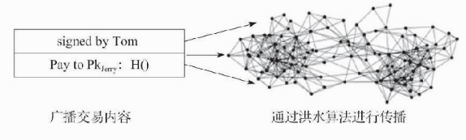
区块链组成之网络
在比特币网络中，交易和区块信息的传播是通过洪水算法进行的。
简单的说，就是每个收到信息的节点，向与它相连的所有节点推送该信息。下一个收到信息的节点继续这个过程，信息很快就会像洪水一样覆盖全网络。
可见传播速度是呈指数级增长的。通常一到两秒内，交易或者区块的信息就可以传遍全网。

Slide 37
区块链组成之网络
如何选取正确的链条？
简单的说，就是每个收到信息的节点，向与它相连的所有节点推送该信息。下一个收到信息的节点继续这个过程，信息很快就会像洪水一样覆盖全网络。
可见传播速度是呈指数级增长的。通常一到两秒内，交易或者区块的信息就可以传遍全网。

Slide 38
区块链组成之网络
如何选取正确的链条？
节点都将最长链作为正确的链条，在它的基础上持续工作并延长它。

Slide 39
比特币区块链的局限
快速改变难：比特币区块链的设计只考虑了比特币的交易，并不支持定义其他复杂的交易逻辑，如果要扩展功能，就要对系统升级。然而困难在于，对于比特币这样的完全去中心化系统，任何改变都需要获得社区的一致同意。
无法同时满足所有需求：大多数改变本身是不必要的，甚至是无法达成的，因为更多的灵活性往往意味着复杂度的上升以及随之导致的稳定性的下降。考虑到现实需求的多样性，甚至有些需求是相互冲突的，一条区块链注定无法同时满足所有需求。

Slide 40
比特币区块链的局限---解决方案：侧链技术
为了方便数字资产在不同区块链之间互相转移，侧链技术应运而生。
通俗来说，侧链就像是一条条通路，将不同的区块链互相连接在一起，以实现区块链的扩展。
侧链完全独立于比特币区块链，但是这两个账本之间能够“互相操作”，实现交互。
本质上，区块链是不同数字价值的载体，而侧链技术则是连接不同区块链的通路。

